Slide 1

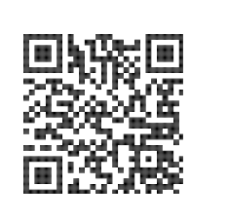
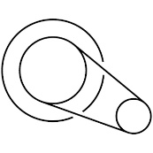
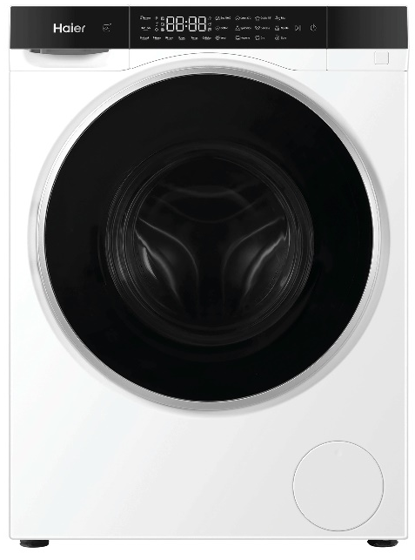
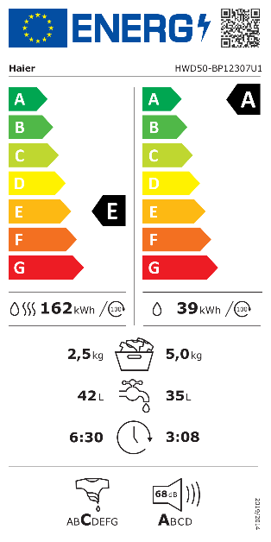




HWD50-BP12307U-S
Předem plněná automatická pračka se sušičkou MINI WASHER DRYER
Wifi, Invertorový motor, ABT, i-time, Smart Dual Spray, digitální dotykový displej, rychlý cyklus, filtr na zachycování textilního prachu
Parametry odpovídají Nařízení v přenesené pravomoci: (EU) 2019/2016
Více informací o výrobku naleznete pod tímto QR kódem:
Hlavní vlastnosti (Nařízení v přenesené pravomoci: (EU) 2019/2014)
Třída energetické účinnosti sušení / praní E/A
Jmenovitá kapacita sušení / praní (kg) 2,5/5
Spotřeba energie při praní + sušení na 1/100 cyklů (kWh) 1,620/162
Spotřeba energie při praní na 1/100 cyklů Eco 40-60 (kWh) 0,391/39
Spotřeba vody při praní + sušení/ při praní na 1 cyklus (l) 42/35
Otáčky při odstřeďování (ot./min)/ Účinnost odstřeďování 1200/C
Trvání programu praní + sušení/ praní Eco 40-60 (h:min) 6:30/3:08
Emise hluku (dB(A) re 1 pW) / třída hluku při odstřeďování 68/A
Technologie
Wifi + Bluetooth připojení - bezdotykové připojení k Wifi a ovládání pračky přes aplikaci hOn s více než 60 dalšími programy a funkcemi
Aplikace hOn navrhne nejlepší program pro péči o vaše oděvy
Invertorový Motor – bezkartáčový typ motoru s klasickým převodem přes řemen a řemenici, vysoký výkon, tichý chod 68 dB(A) při odstřeďování
ABT – antibakt. ošetření zásuvky na detergent a gumového těsnění dvířek
Smart Dual Spray – dvojité sprchování okénka dvířek a gumového těsnění Pillow Drum – šetrný buben s polštářkovými výstupky
Osvětlení bubnu
Laserem svařený buben – odolný proti poničení, jemný téměř neviditelný svár, který je šetrný k oděvům během praní
i-time – možnost úpravy délky času
Filtr na zachycování textilních vláken a prachu
Programy
12 programů + Wifi:
ECO 40-60, Bavlna 20 °C, Super rychlý 15 min, Mix, Bavlna, Syntetika, Jemné, Sportovní, Vlna, Hygienický, Sušení, Odstřeďování
Funkce
Odložený konec programu, Nastavení teploty praní, Nastavení otáček odstřeďování, Přídavné máchání (3), i-time, Proti pomačkání, Úroveň sušení (dle zůstatkové vlhkosti 3 úrovně/ dle času 30, 60, 90, 120, 150 min), Dálkové ovládání, Dětský zámek
Bezpečnost
Bezpečnostní zámek dveří; Ochrana proti úniku vody Antioverflow
Konstrukce
Dotykový digitální displej se zůstatkovým časem
Invertorový motor; průměr bubnu 42,5 cm; Osvětlení bubnu,
Objem bubnu 32 l
Materiál bubnu Nerez/ vany Silitech
Wifi
+ Bluetooth připojení s možností ovládání přes aplikaci hOn
Bezdotyková technologie ovládání chladničky
Invertorový Motor – motor s řemenem a řemenicí. Nízká spotřeba.
i-time– možnost úpravy délky času
Antibakteriální ošetření zásuvky na prášek a těsnění
Dvojité sprchování okénka dvířek a gumového těsnění
Logistická data
Kód 31021015
EAN 6921081516515
Barva Bílá s černými dvířky
Rozměry výrobku v x š x h (mm) 700 x 510 x 490 mm celková hloubka včetně dveří a připojení na vodu a odpad
(423 mm bez dveří a připojení na vodu a odpad)
Čistá váha výrobku (kg) 50
Rozměry balení v x š x h (mm) 802 x 575 x 571
Hmotnost s obalem (kg) 56
Pillow Drum – šetrný buben s polštářkovými výstupky pro jemné zacházení s prádlem

